Slide 1
Développements d’applications Oracle PL/SQL
Chapitre 6 : Les boucles et traitements itératifs

Slide 2
Sommaire (1)
1. Introduction
      Structure d’une boucle
2. Les boucles simples
      Exemple de boucle simple
3. Les boucles « WHILE »
      Syntaxe et exemple de boucle WHILE

Slide 3
Sommaire (2)
4. Les boucles « FOR »
      Exemple de boucle FOR
5. Les boucles FOR de type curseur
      Caractéristiques
      Syntaxe et exemple
6. Les boucles FOR de type curseur
      Exemple d’étiquetage d’une itération
7. Recommandations

Slide 4
Introduction
Les boucles sont utiles lorsque vous désirez répéter une instruction un certain nombre de fois, que vous connaissiez ce nombre ou pas
PL/SQL distingue 3 types de boucles différentes :
  Les boucles simple « LOOP »
  Les boucles « WHILE »
  Les boucles « FOR »

Slide 5
Structure d’une boucle
Les boucles peuvent être décomposées en 2 parties distinctes :
  Les bornes de la boucle
    Composées de mots réservés qui démarrent et clôturent la boucle ainsi que d’une condition de sortie
  Le corps de la boucle
    Il s’agit de la séquence d’ordres exécutables compris dans les bornes de la boucle et exécutés à chaque itération

Slide 6
2. Les boucles simple
Il s’agit de la boucle la plus basique du langage mais très importante car sa syntaxe se retrouve dans les autres boucles
Syntaxe
LOOP
(éventuellement des instructions à répéter)
[EXIT] [EXIT WHEN (condition de sortie)]
(éventuellement d’autres instructions à répéter)
END LOOP ;
Les clauses EXIT ou EXIT WHEN ne sont pas obligatoires mais elles constituent la seule manière de sortir d’une boucle simple. Il est donc recommander d’en utiliser une des deux si vous ne voulez pas créer une boucle infinie qui bloquera votre machine

Slide 7
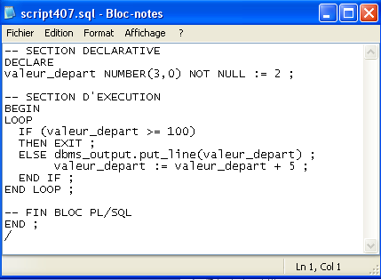
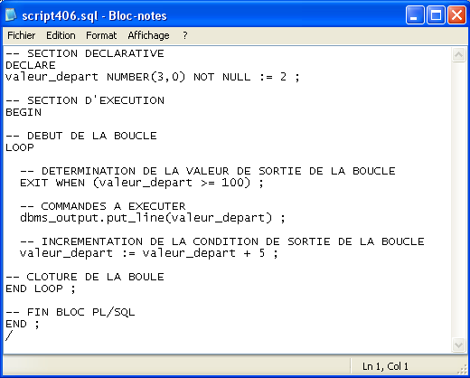
Exemples de boucles simples
Exemple
Sortie avec la clause EXIT
Sortie avec la clause EXIT WHEN

Slide 8
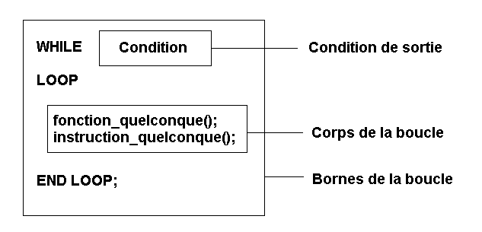
3. Les boucles « WHILE »
Structure schématisée :
La condition est testée au début de la première itération et à chaque début d’itération suivante
et la boucle s’arrête lorsque cette condition vaut FALSE ou NULL il est possible que les
instructions contenues dans une boucle WHILE ne s’exécutent même pas une seule fois
Toutes les informations nécessaires à la création et au traitement de la condition de sortie
doivent être connues avant que la boucle soit exécutée
Notez que l’on retrouve donc ici le corps de la boucle simple à l’intérieur de celui de la boucle
WHILE

Slide 9
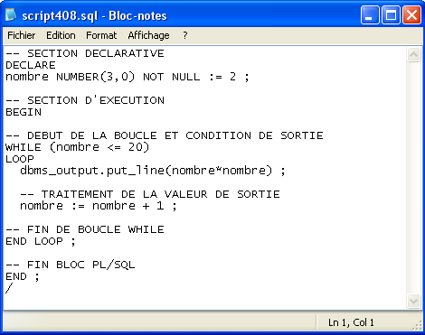
Syntaxe et exemple de boucle WHILE
Syntaxe
WHILE (condition de sortie)
LOOP
(instructions à répéter)
(traitement de la valeur de sortie)
END LOOP ;
Exemple

Slide 10
4. Les boucles « FOR »
La caractéristique principale d’une boucle « FOR » est qu’elle ne répète les instructions qu’elle contient qu’un nombre de fois déterminé à l’avance
Syntaxe
FOR (variable) IN [REVERSE] (intervalle)
LOOP
(instructions à répéter)
END LOOP ;
la variable ne doit pas avoir été déclarée au préalable et n’existe et n’est utilisable qu’à
l’intérieur de la boucle FOR
La clause optionnelle REVERSE permet de parcourir l’intervalle en sens inverse
Si, dans l’intervalle, la borne minimale est supérieur à la borne maximale, la boucle ne
s’exécutera jamais

Slide 11
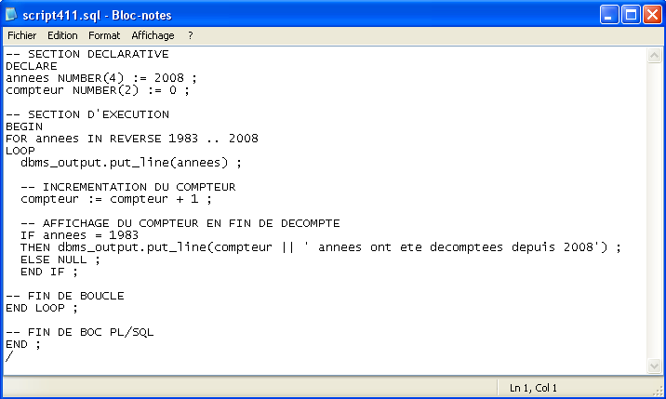
Exemple de boucle FOR
Exemple
Remarque
  L’incrémentation de la condition de sortie d’une boucle FOR se fait toujours par pas de 1
  Si vous désirez « sauter » des valeurs, il faudra trouver un moyen de le faire via une ou
  plusieurs instructions du corps de la boucle

Slide 12
5. Les boucles FOR de type curseur
Les boucles FOR de type curseur sont des boucles dont la valeur de sortie est un enregistrement qui prend la valeur de chacune des lignes d’un curseur, une par une
L’avantage est qu’il ne faut absolument pas s’occuper d’ouvrir, fermer ou récupérer les données du curseur puisque la boucle FOR le fait automatiquement à chaque nouvelle itération

Slide 13
Caractéristiques
La boucle se termine de manière non conditionnelle lorsque tous les enregistrements du curseur associé ont été lus
Après chaque itération du corps de la boucle, PL/SQL effectue la lecture suivante :
  Si l’attribut %NOTFOUND du curseur vaut TRUE, la boucle s’arrête car il n’y a plus rien à stocker dans l’enregistrement
  Si le curseur ne renvoie aucune ligne, la boucle ne s’exécute jamais
Si l’on désire référencer une « case » d’un curseur à l’intérieur d’une boucle FOR de type curseur, il faut faire précéder le nom de la colonne concernée par le nom de l’indice de la boucle FOR

Slide 14
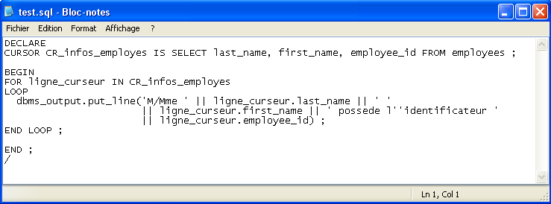
Syntaxe et exemple
Syntaxe
FOR enregistrement IN curseur
LOOP
(instructions à répéter)
END LOOP ;
Attention : si l’enregistrement ne doit pas avoir été déclaré, le curseur doit l’avoir été, par contre ; il est impossible de remonter un curseur à partir de sa dernière entrée en rajoutant la clause REVERSE
Exemple

Slide 15
6. Etiqueter une itération
Dans un soucis de clarté et de lisibilité, il est parfois utile de donner une étiquette à une boucle simple, WHILE ou FOR
Une étiquette vous donne également la possibilité de référencer les variables locales d’une boucle, comme l’indice d’une boucle FOR, par exemple

Slide 16
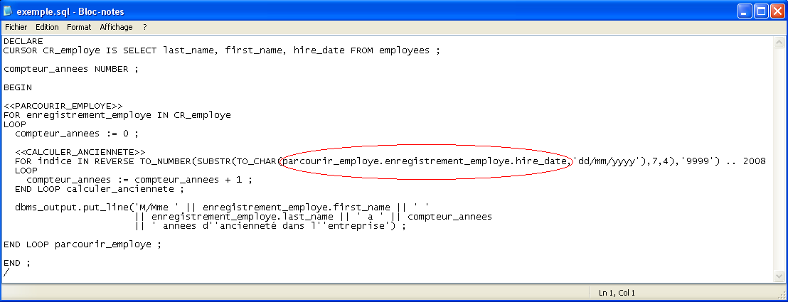
Exemple d’étiquetage d’une itération
Exemple

Slide 17
7. Recommandations
Ne pas utiliser de noms d’indices abstraits comme « i » ou « n ». Cela rendra le code plus lisible et plus clair, surtout si l’on joue sur la visibilité des indices entre boucles
N’utilisez pas d’ordre EXIT ou EXIT WHEN dans les boucles FOR ou WHILE
N’utilisez pas de RETURN ou GOTO dans une boucle, ceci provoque l’arrêt prématuré de la boucle. Même si vous en trouvez l’utilité, a long terme cela peut rendre votre code moins compréhensible

